Slide 1
Programación dirigida por eventos (Event Driven Programming)
Jaime A. Pavlich Mariscal

Slide 2
Procesos batch
Considere un programa “clásico” de cálculo de nómina
archivo/tabla de empleados
Programa de cálculo de nómina
archivo/tabla de nómina

Slide 3
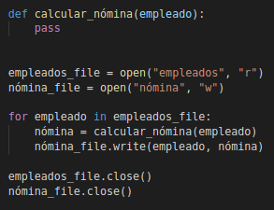
Procesos batch
Pseudocódigo

Slide 4
Procesos batch
El programador decide el flujo de control del programa
El orden en que se ejecutan los comandos
Cuándo se llama cada función
Flujo de control
El programa lee las entradas
El programa procesa los datos
El programa genera una salida

Slide 5
Procesos interactivos
Flujo de control
El programa puede recibir datos en cualquier momento
Recibe los datos
Procesa los datos
Entrega un resultado
Los datos se reciben en un orden, a menudo, impredecible
Ejemplo: Interfaz gráfica

Slide 6
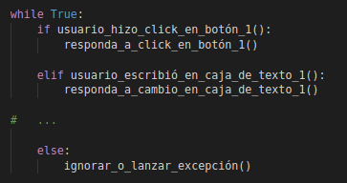
Procesos interactivos
Pseudocódigo interfaz gráfica

Slide 7
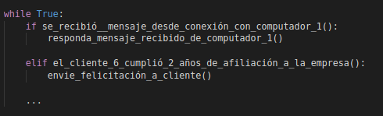
Procesos interactivos
Pseudocódigo otro proceso interactivo

Slide 8
Procesos batch vs interactivos
Entradas al principio, salidas al final
El programador decide flujo de control
El programador implementa programa paso a paso
Entradas y salidas en cualquier momento
El programa decide flujo de control
El programador implementa solo las respuestas a los datos recibidos

Slide 9
Programación dirigida por eventos (Event Driven Programming)
Evento 1
Sistema
Respuesta 1
Evento 2
Respuesta 2
...
...
Evento N
Respuesta N

Slide 10
¿Cómo detectar los eventos? ¿Cómo responder a los eventos? ¿Cómo manejar el estado del sistema?

Slide 11
Chain of Responsibility Pattern (CoR)
Successor
Sender
Handler
+handleEvent()
Handler_1
+handleEvent()
Handler_2
+handleEvent()
...
Handler_N
+handleEvent()

Slide 12
CoR Alternative 1: Headless Event Handlers
:Handler_1
:Handler_2
:Handler_N

Slide 13
CoR Alternative 1: Dispatcher and event loop
Event stream
Handler
:Dispatcher
Event loop
Dispatcher
:Handler_1
:Handler_2
...
:Handler_N

Slide 14
Event queue
...
Event 1
Event 2
...
Event M
...
:Dispatcher
...

Slide 15
Patrón Observador (Observer)
Observer
Observable / Subject

Slide 16
Inversión de Control Inversion of Control (IoC)

Slide 17

Caso “tradicional”
Implementado por el programador
Implementado por la librería

Slide 18

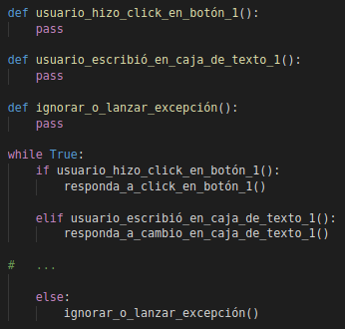
Inversion of Control (IoC)
Implementado por el programador
Implementado por el framework

Slide 19
Máquinas de estados
Evento / acción
Evento / acción
Evento / acción
Evento / acción

